Slide 1
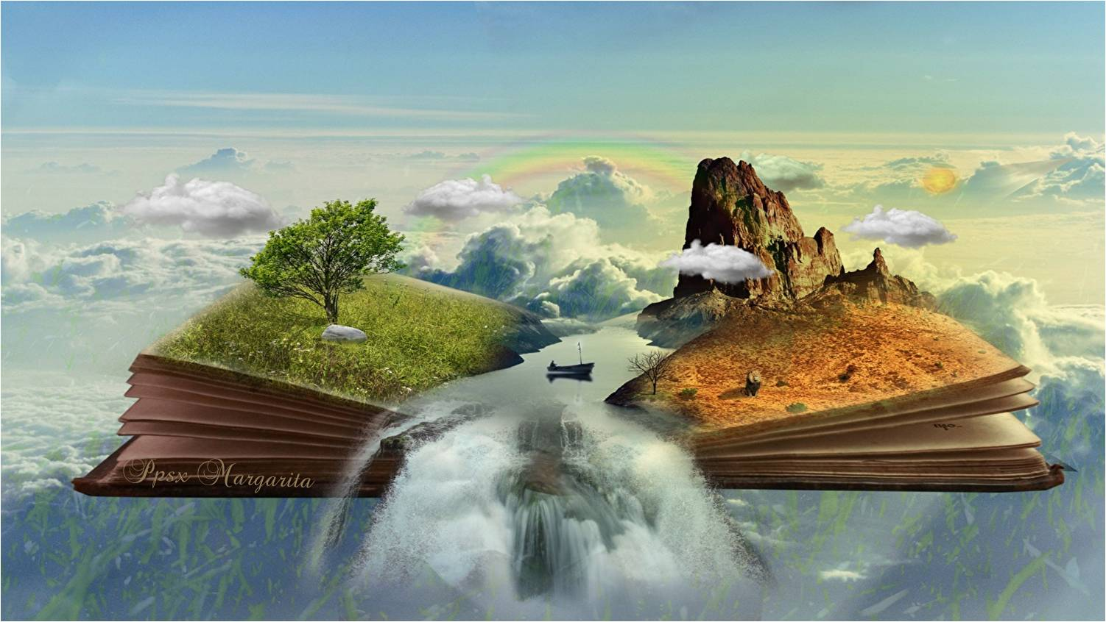
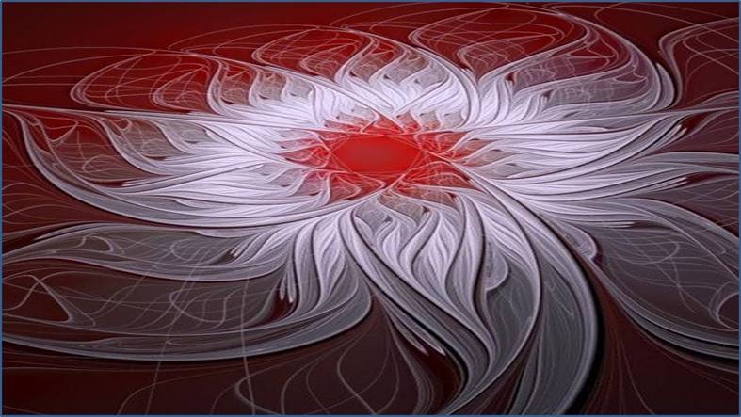

La Belleza No Se Mide

Slide 2
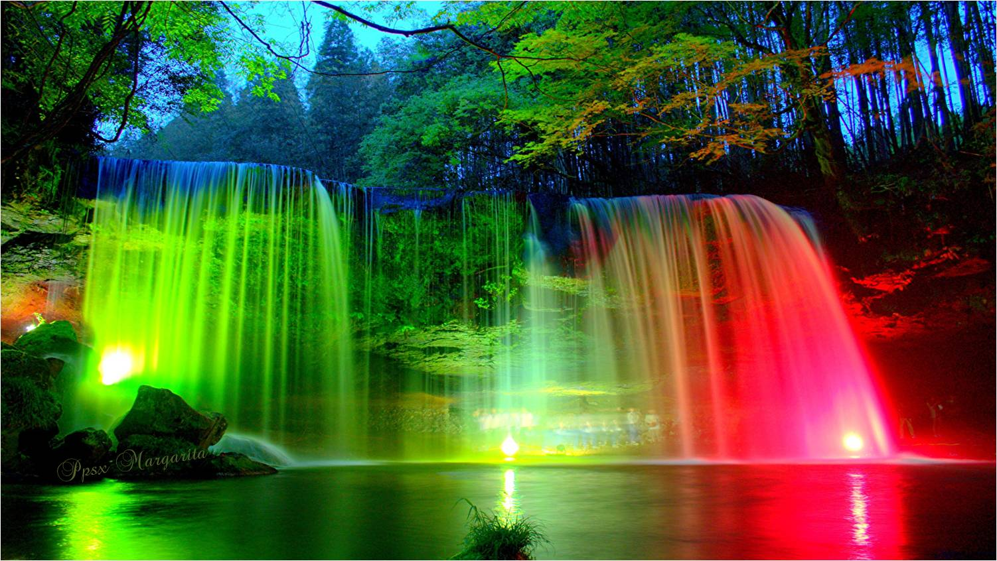

Slide 3
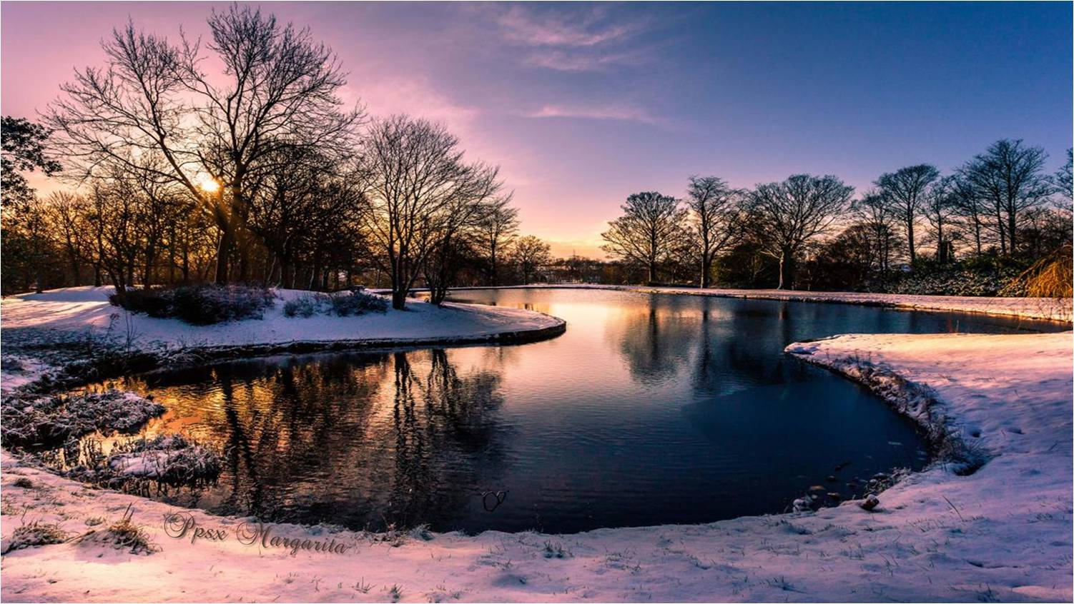
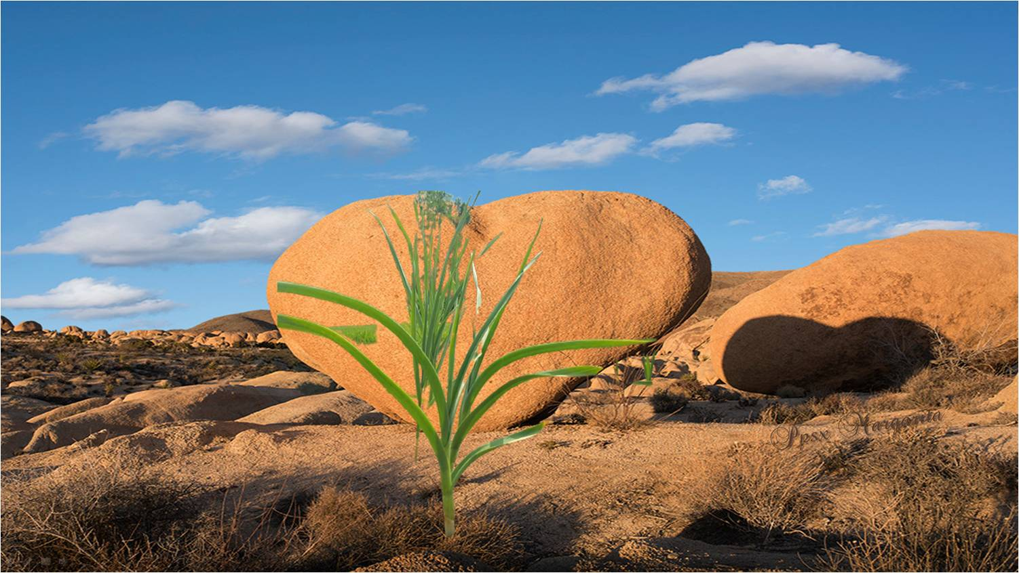
Toda la belleza física
la asesinan los inviernos,
Y no hay nardo que florezca
en un corazón desierto.

Slide 4
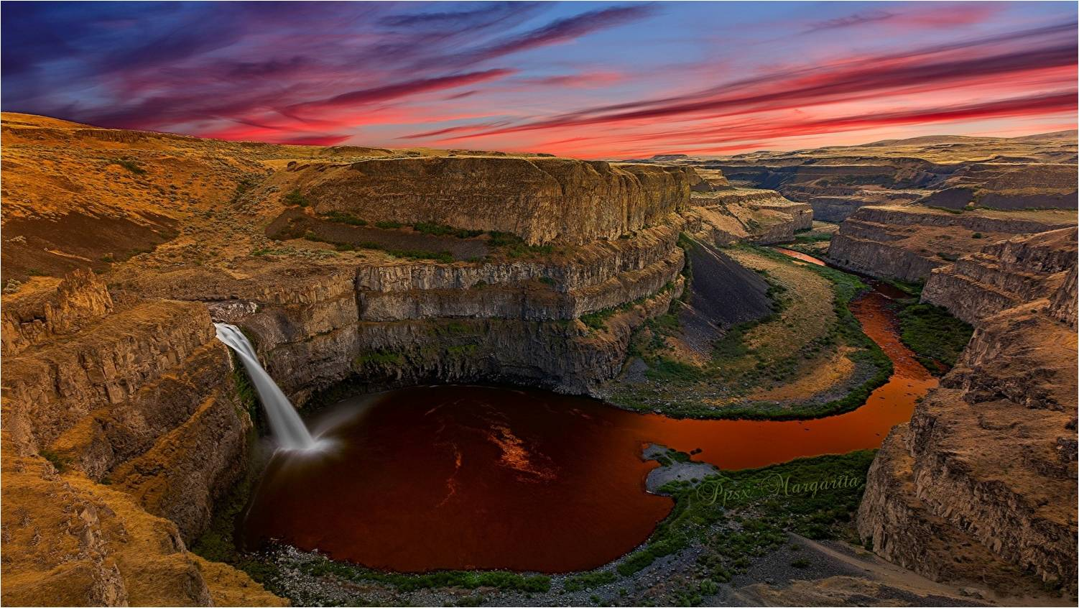
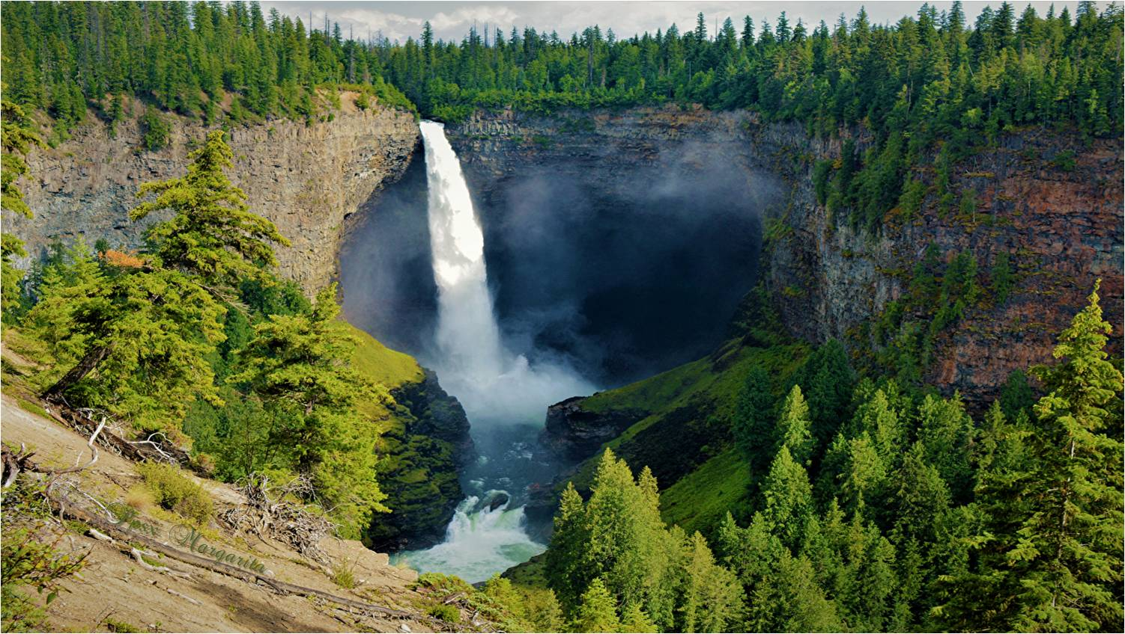
Gozará la vida eterna
sin que la destroce el tiempo.
Pero la interior belleza
que del ojo sale huyendo,

Slide 5
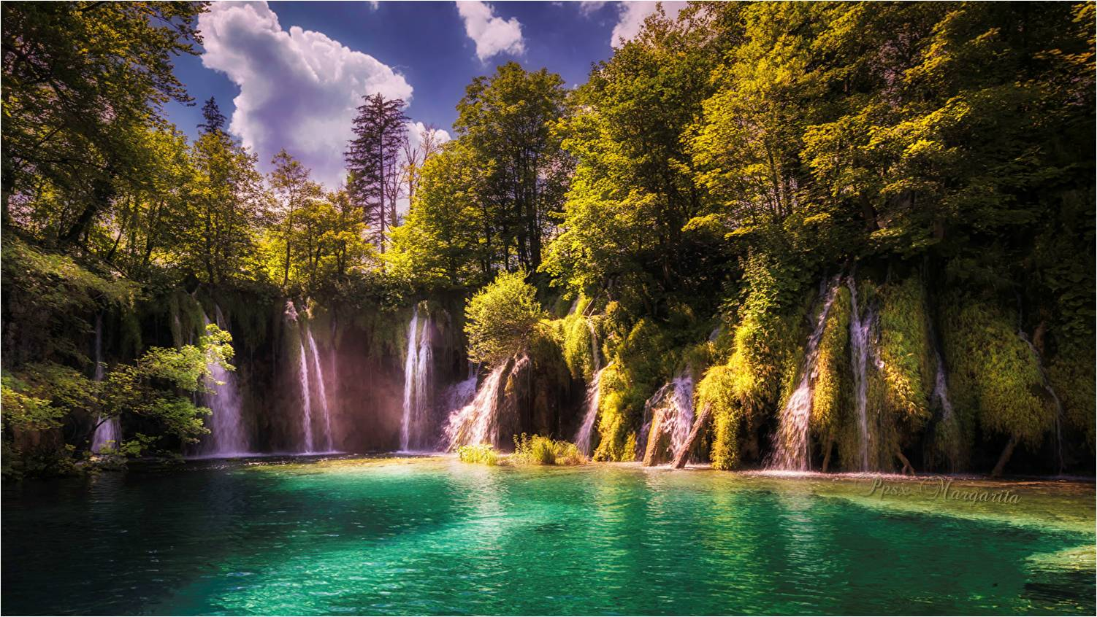

Slide 6
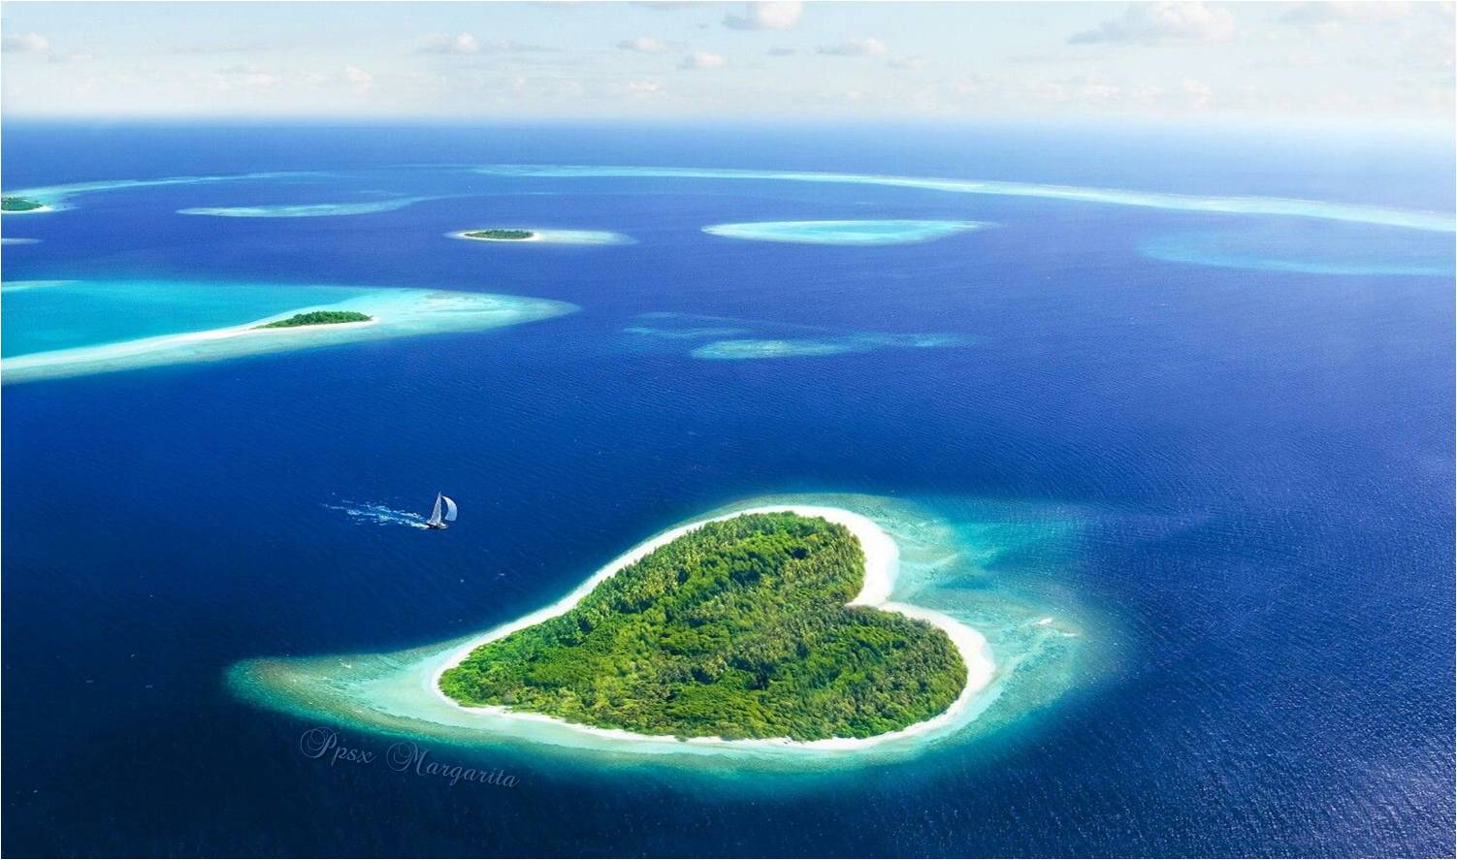
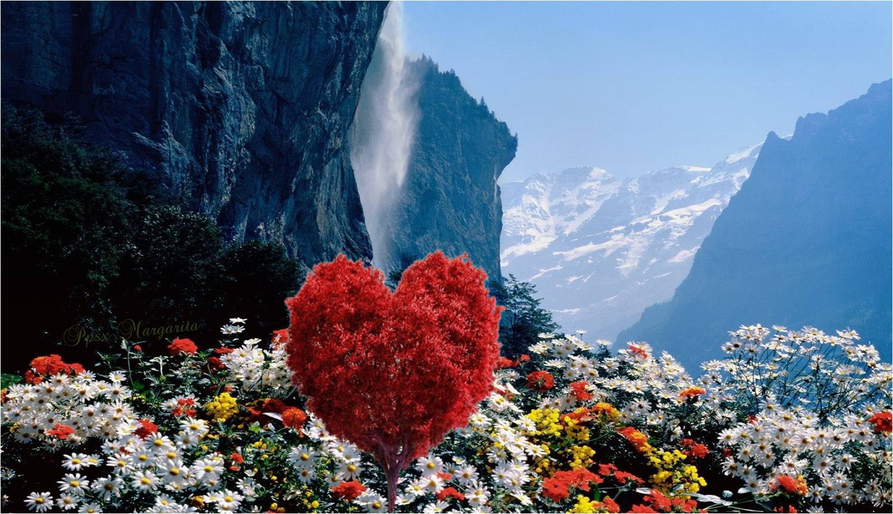
Flores del alma y mojando
de rojo tu sentimiento.
Dura en el corazón, dura,
para siempre y va cogiendo

Slide 7
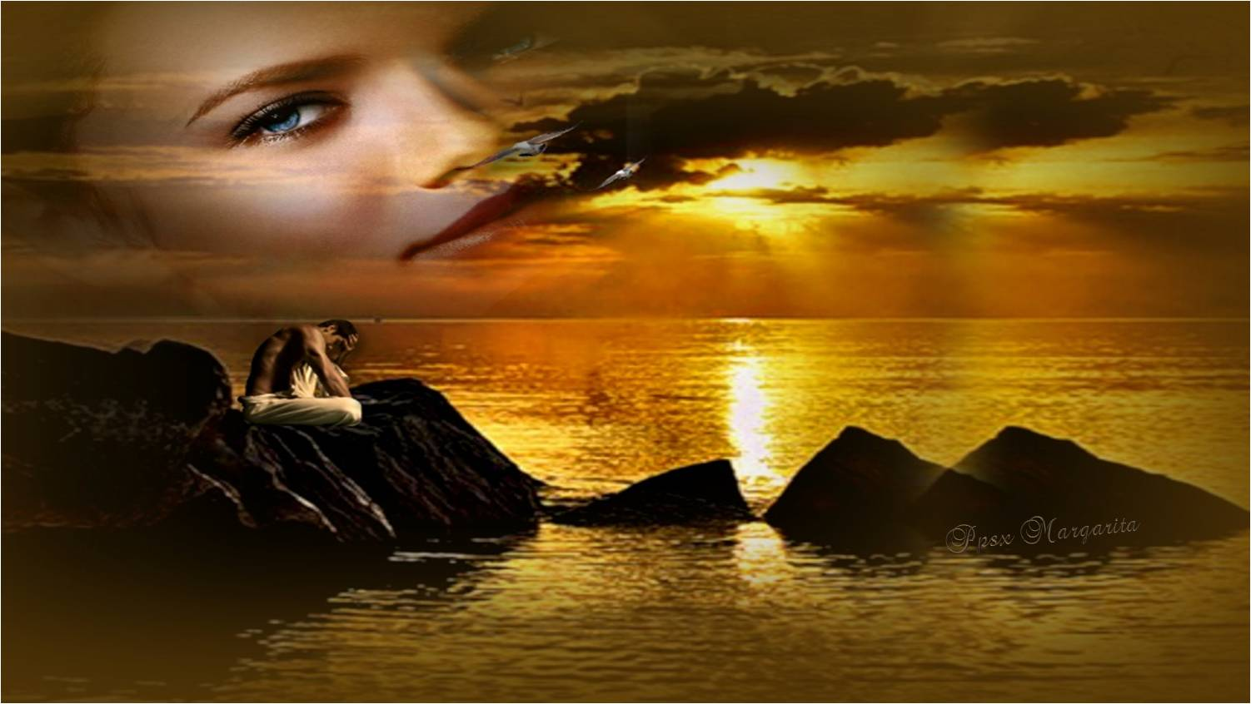
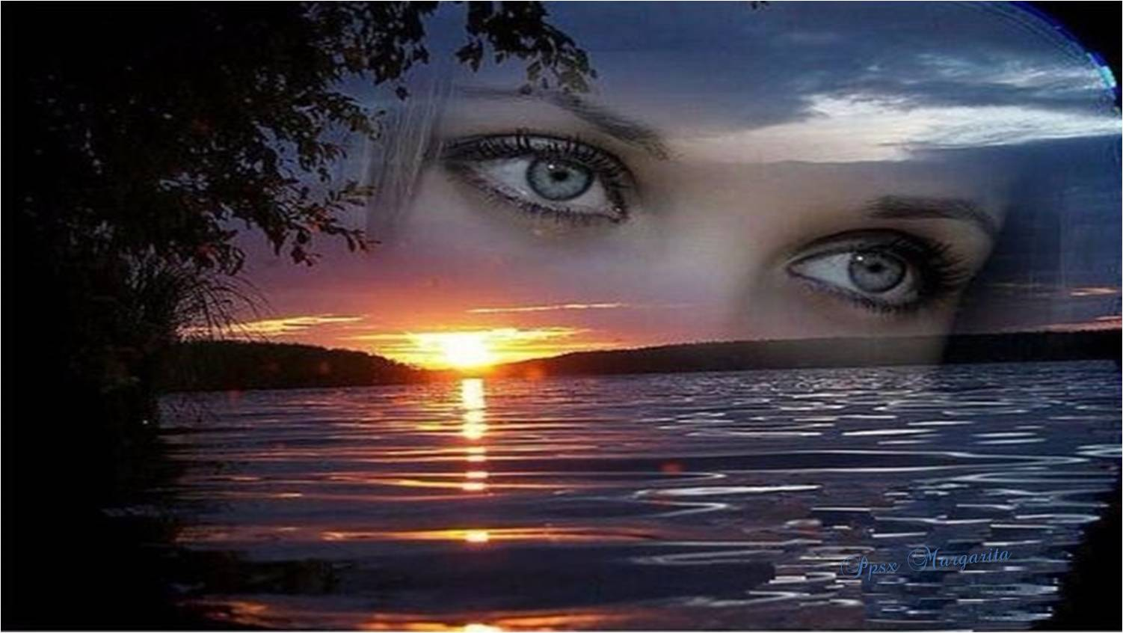
¡Qué es belleza, sino el arte,
de entrar en un pensamiento
Que te piense y que te extrañe,
aunque solo sea un momento!

Slide 8
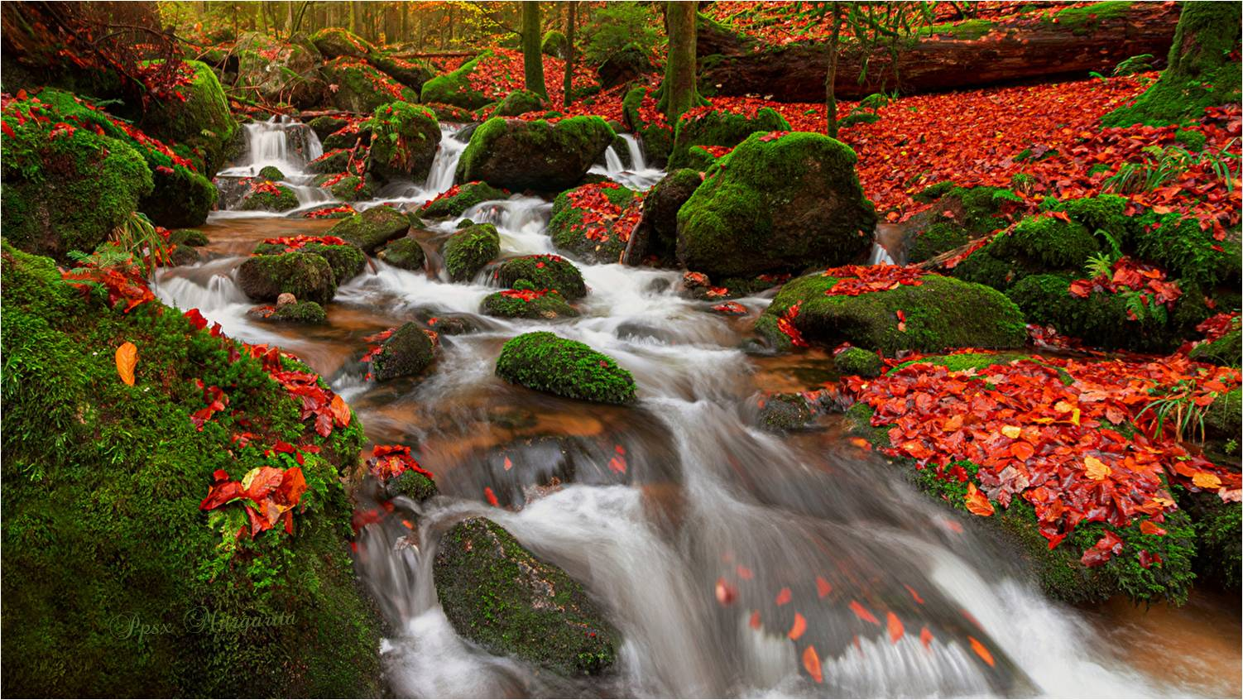

Slide 9
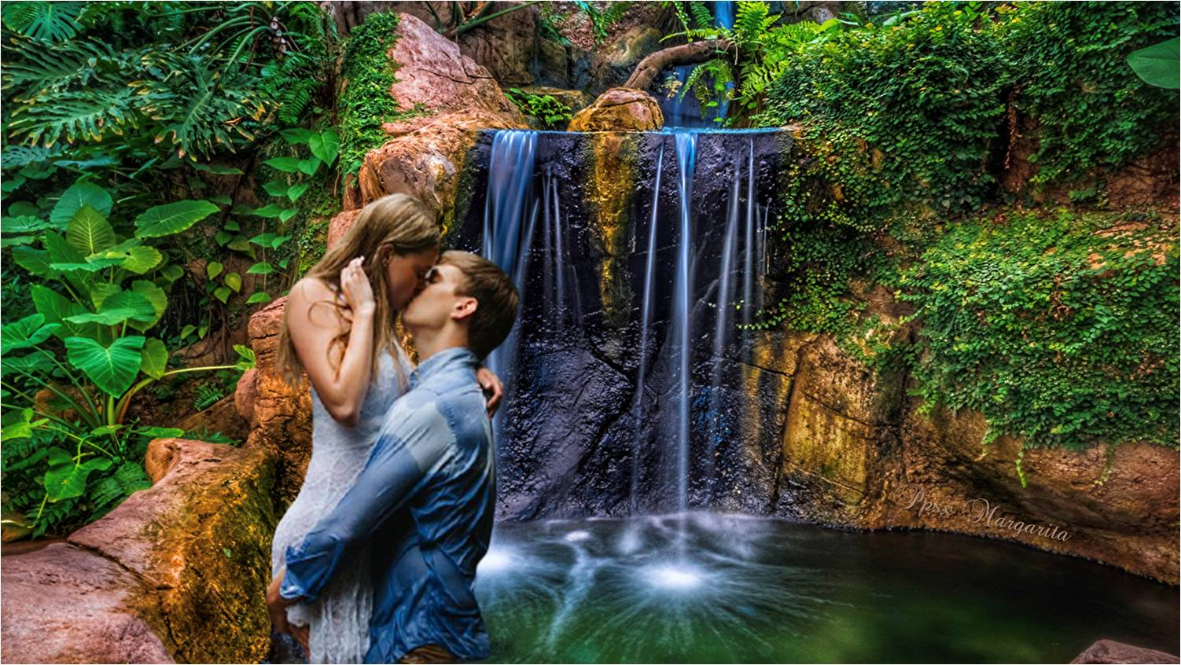
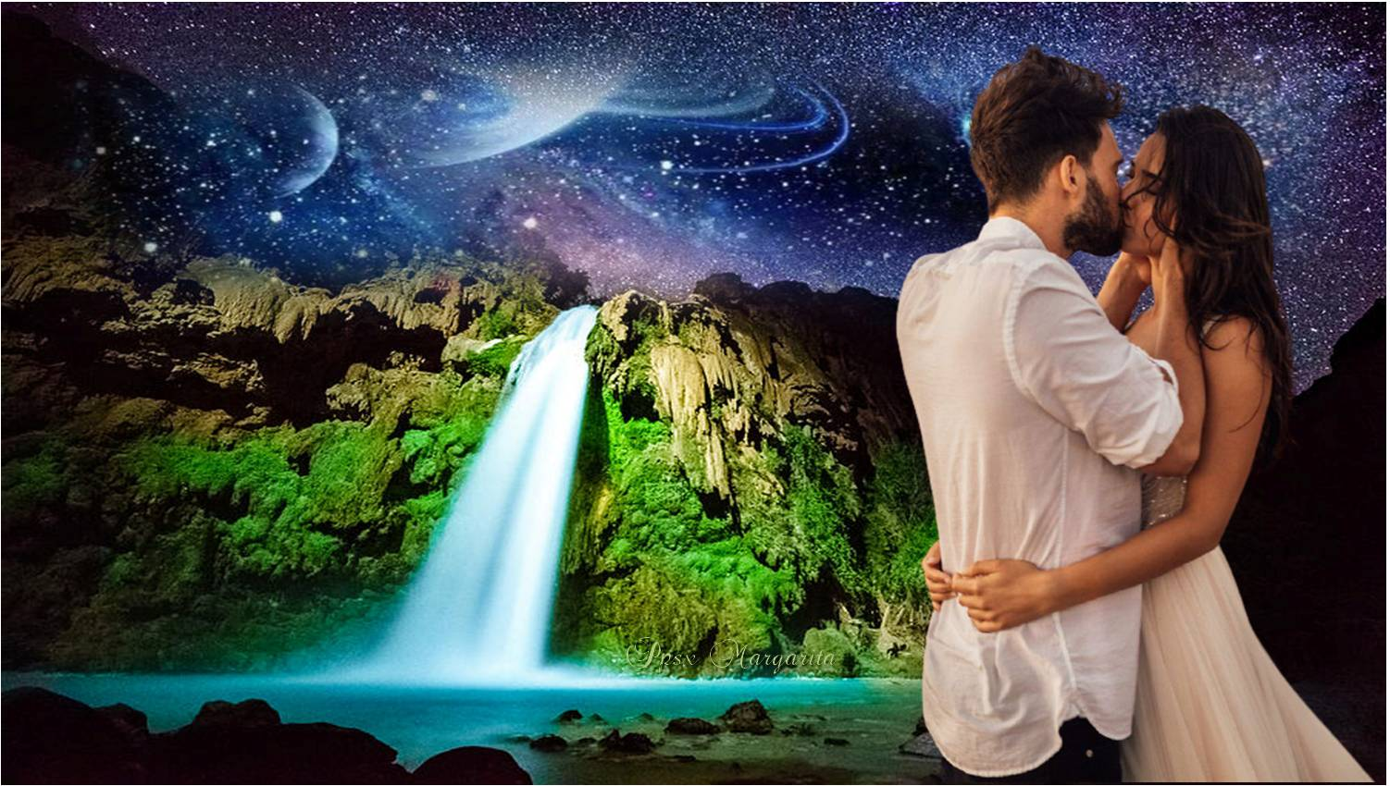
De entregar en un abrazo,
en una sonrisa, o un beso;
El amor que mueve a impulsos
con qué fuerza el universo.

Slide 10
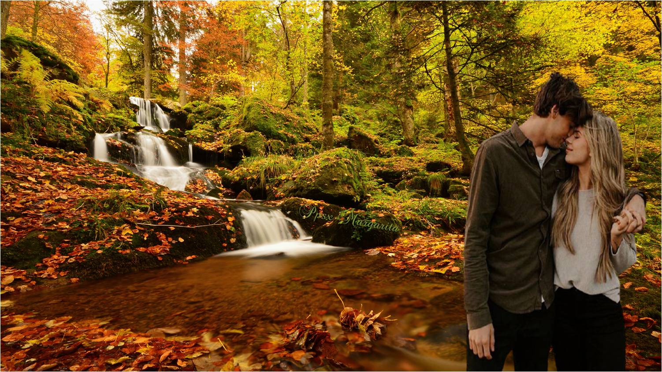
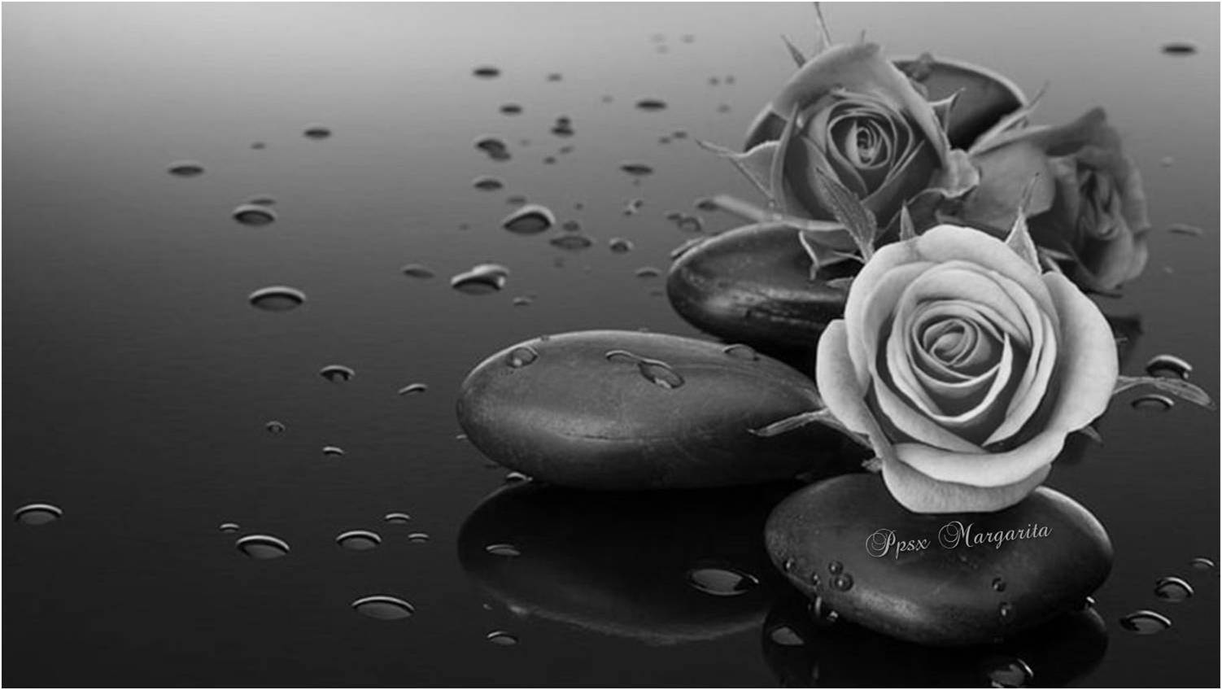
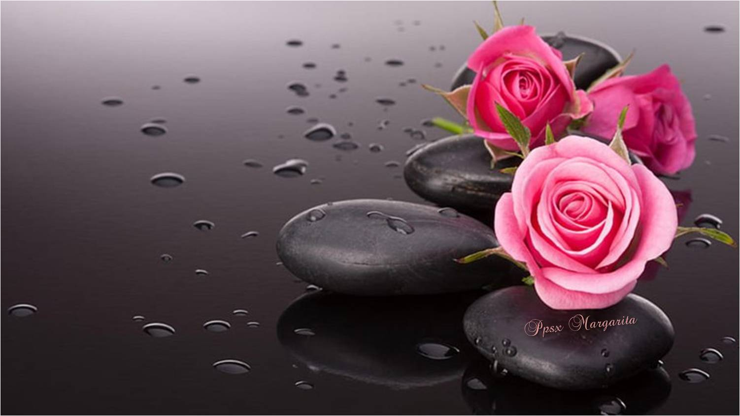

Ver que en las pequeñas cosas
se disfrutan las bonitas,
Como el vuelo de una hoja
que de tierra se marchita.

Slide 11
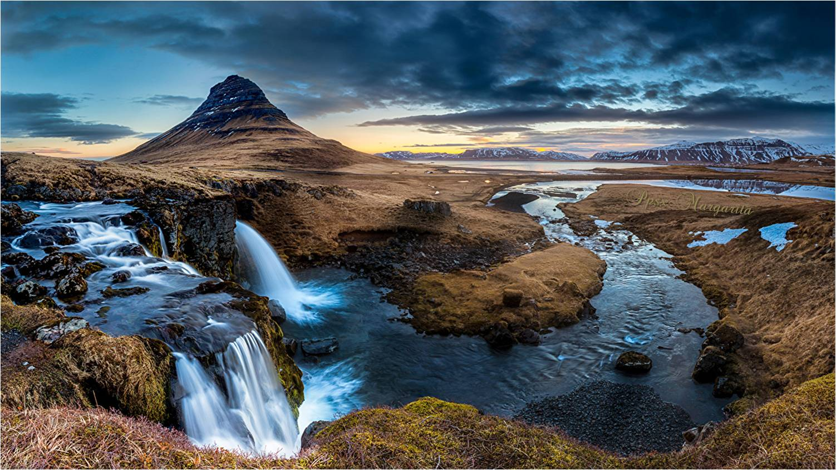

Slide 12
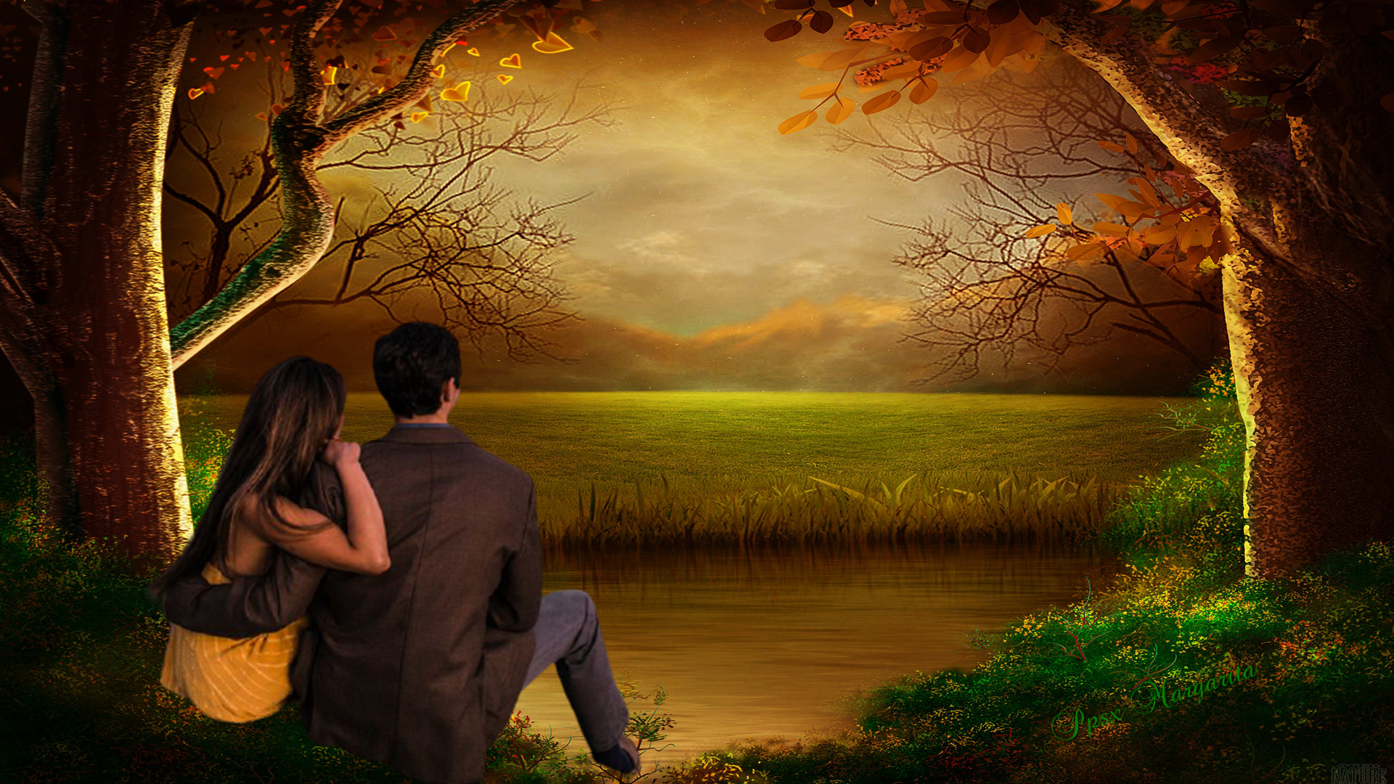
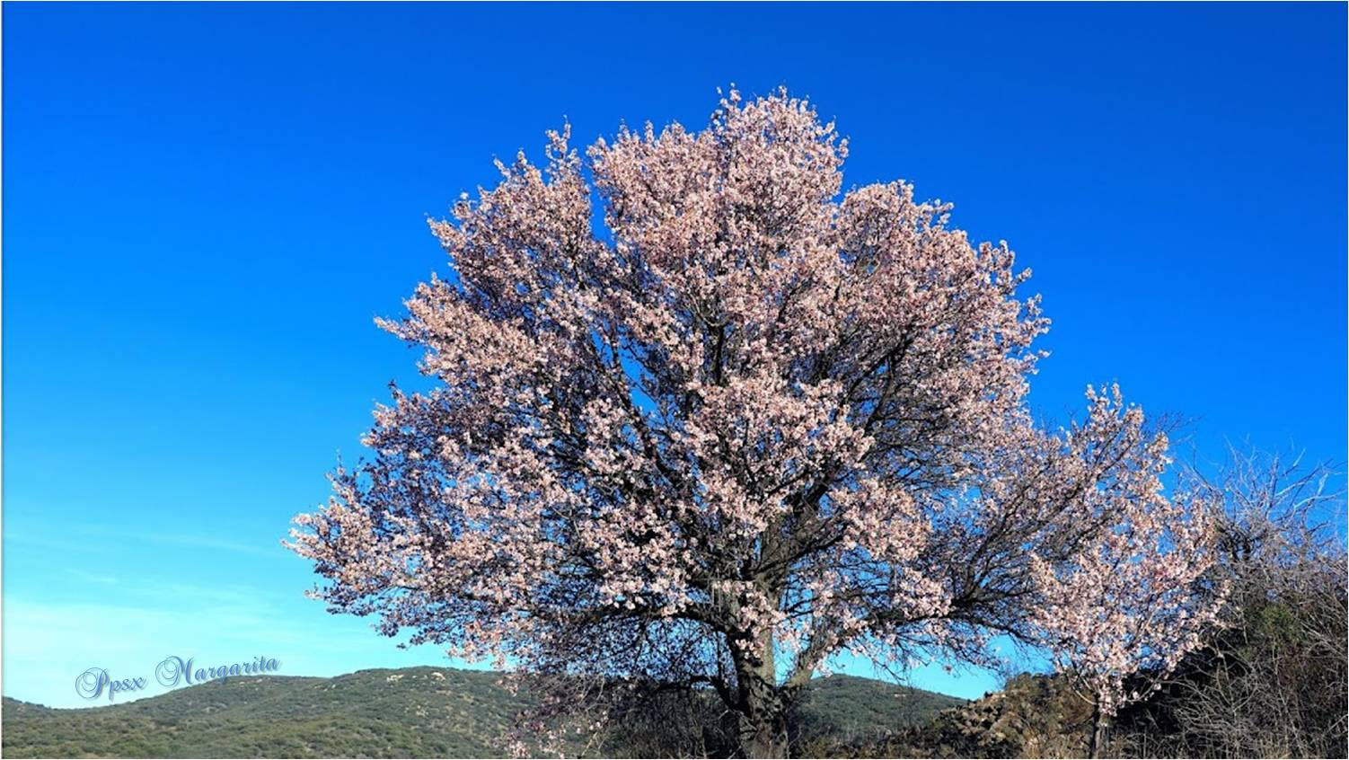
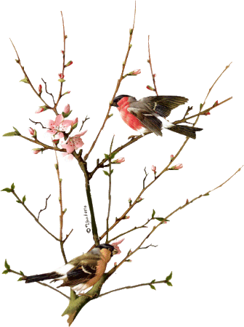
Un ruiseñor que le cante
al amor en un almendro.
O en la quietud de la tarde
escuchar en el silencio

Slide 13
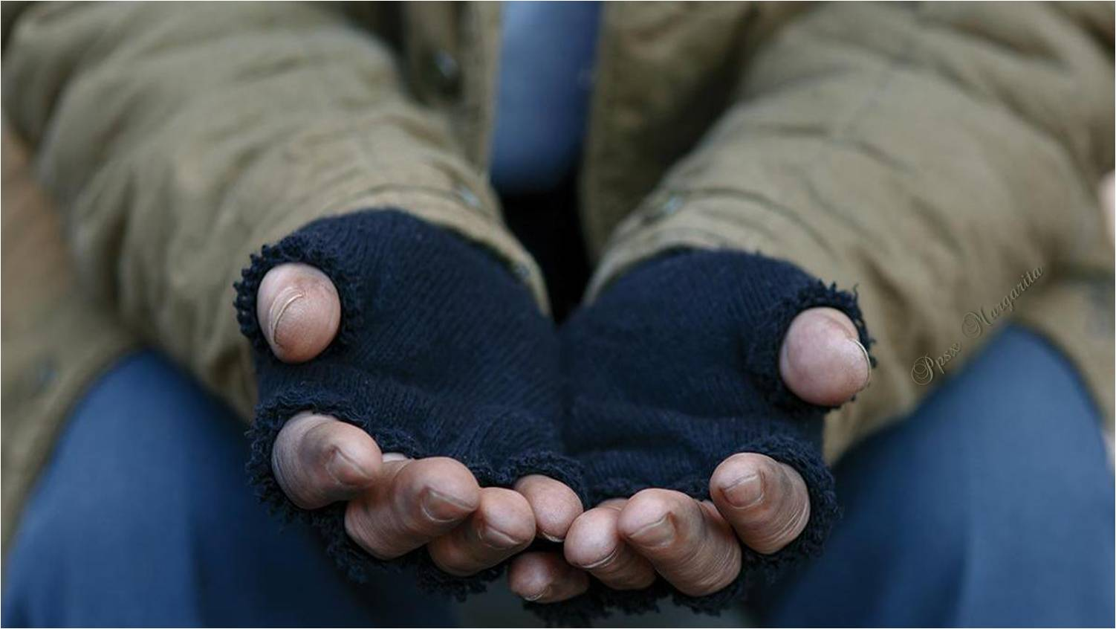
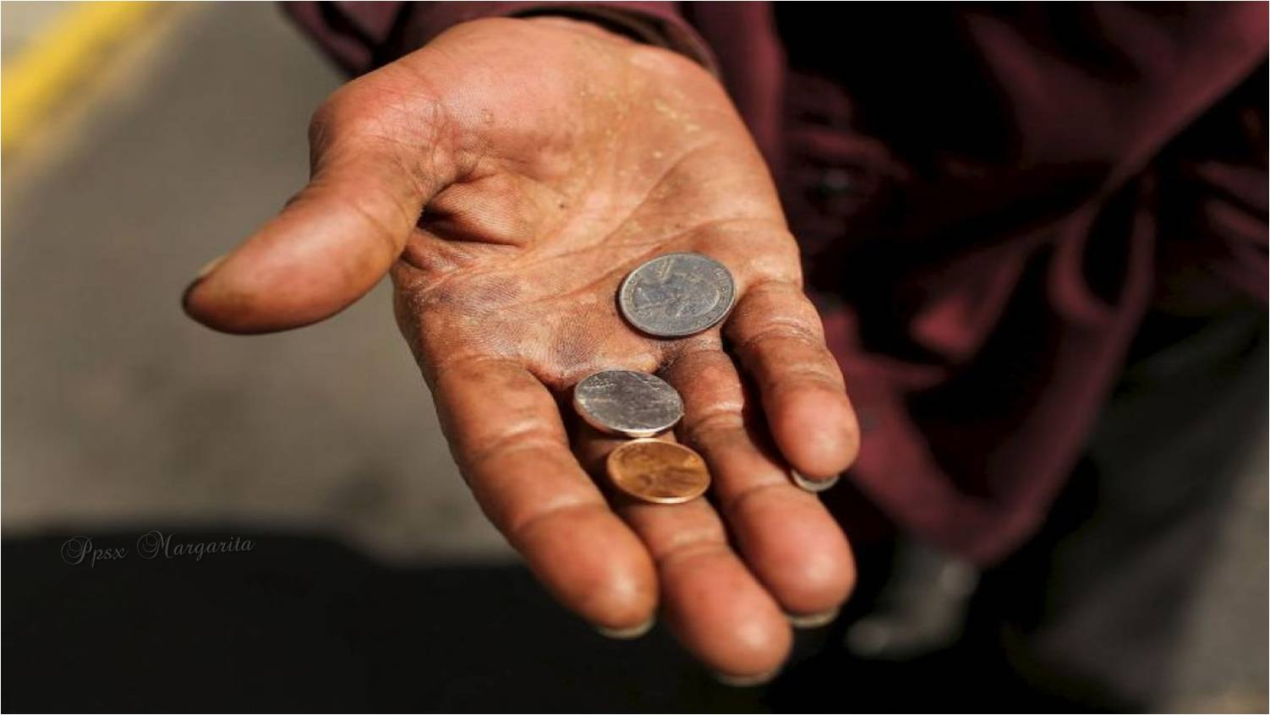
Para que haya una moneda
que lo quite un rato el hambre.
O esa mano que dispersa
el mendigo en una calle,

Slide 14
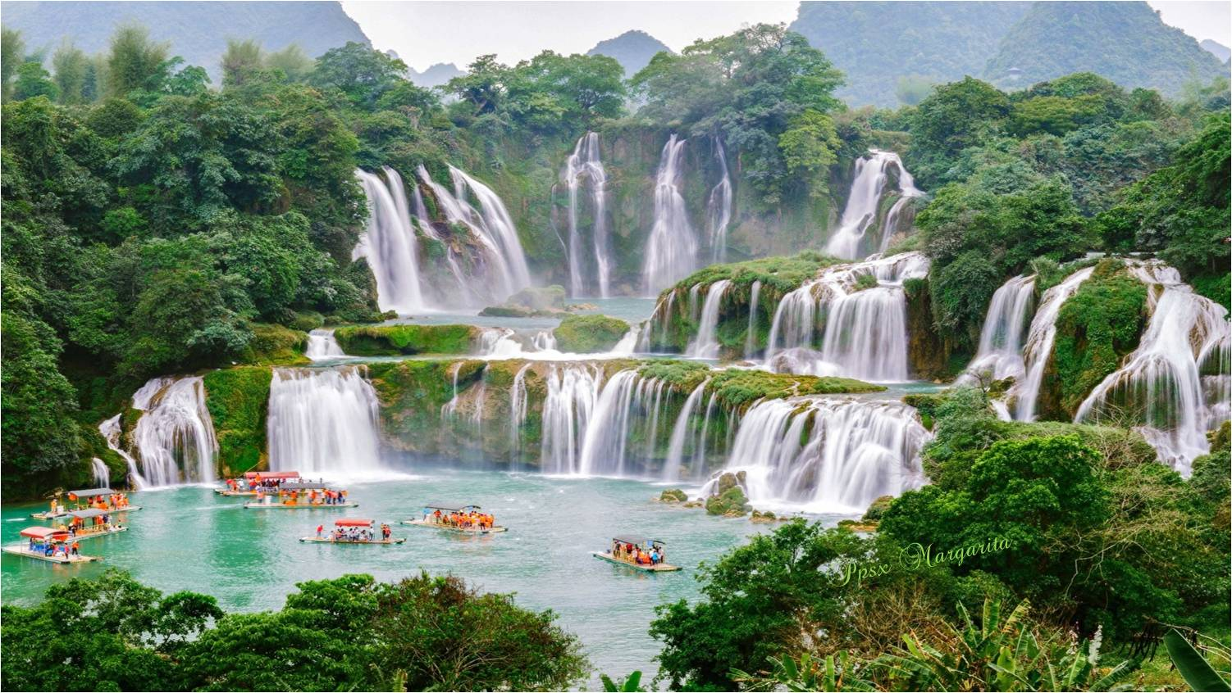

Slide 15
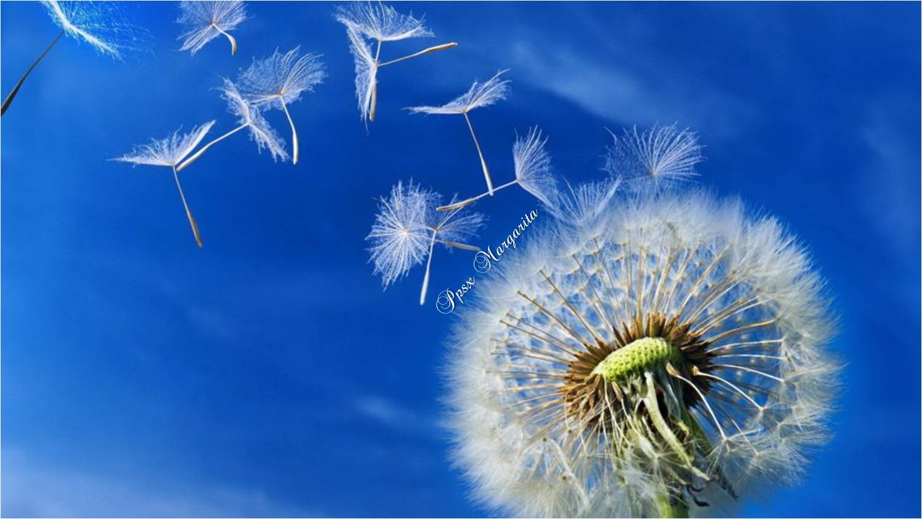
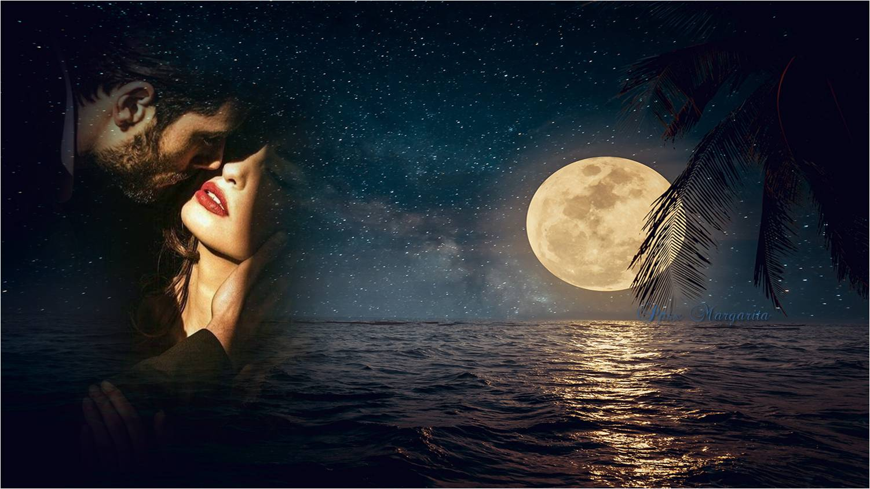
Ni en los ojos que la piden
sexo una noche de luna.
La belleza no se mide
ni en volumen,
ni estatura,

Slide 16
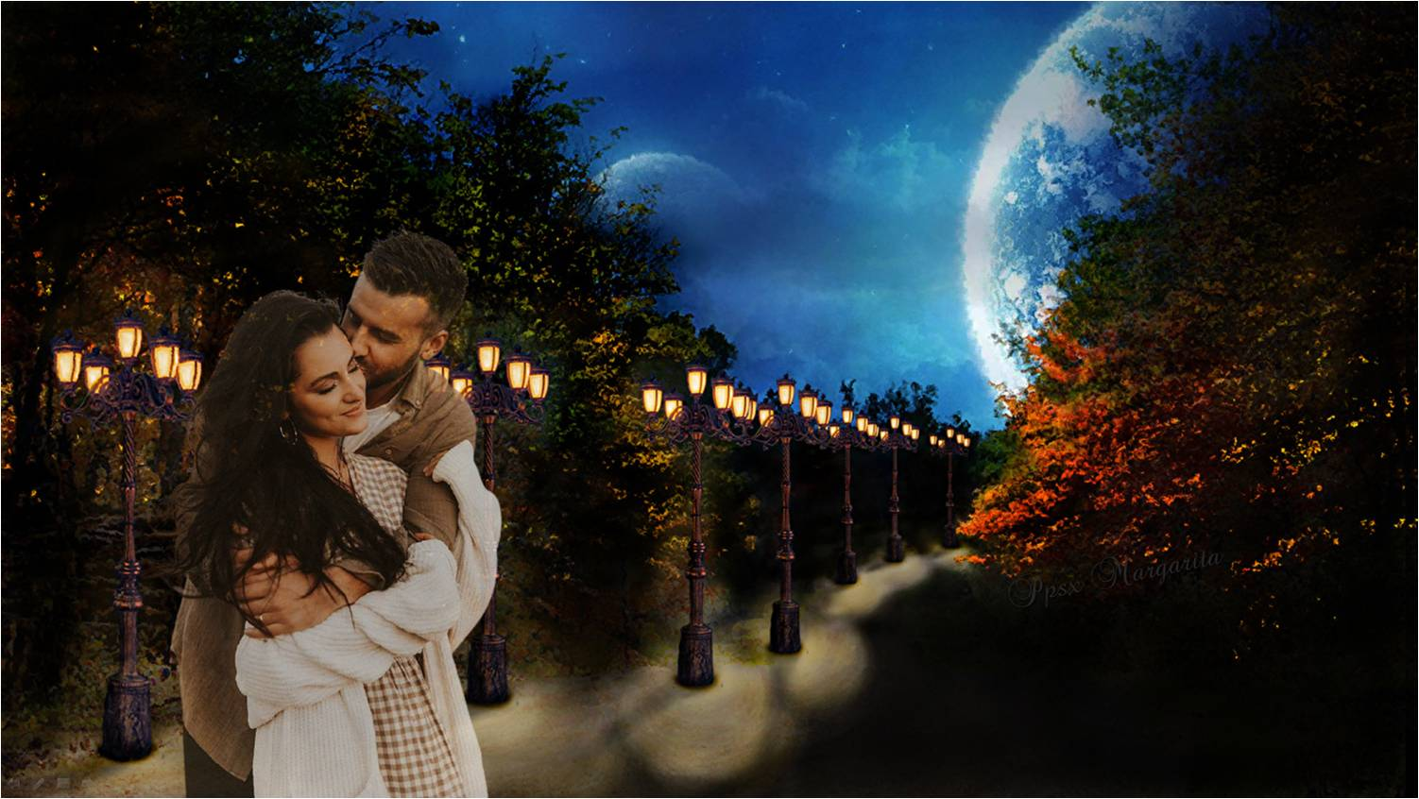

Slide 17
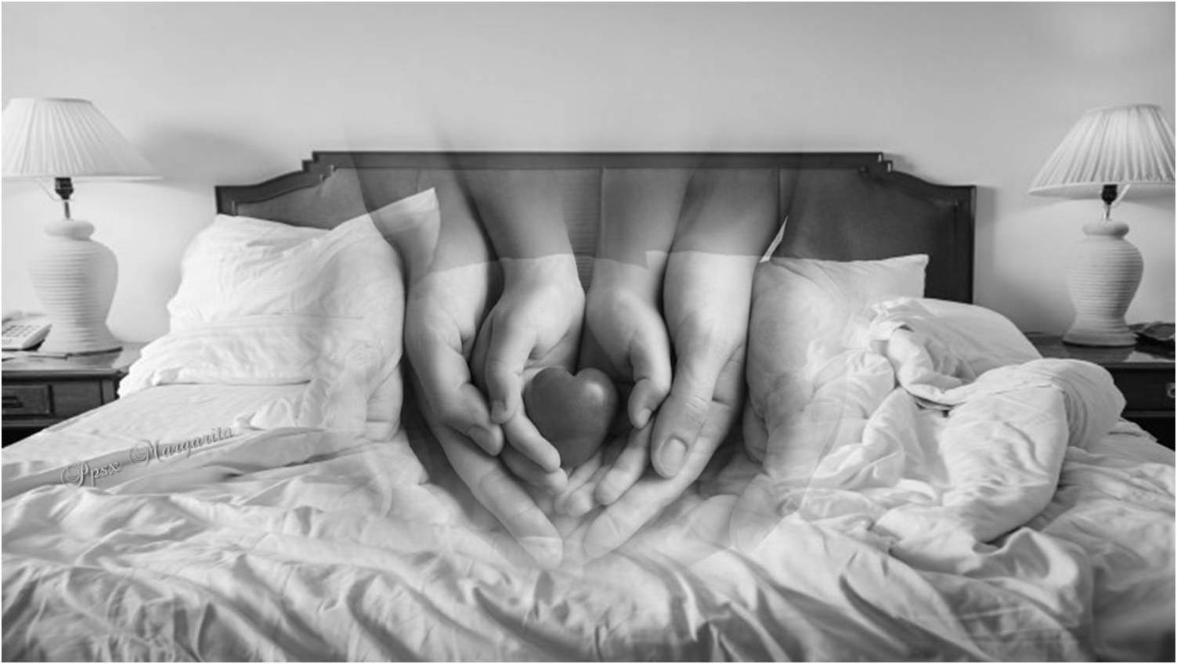
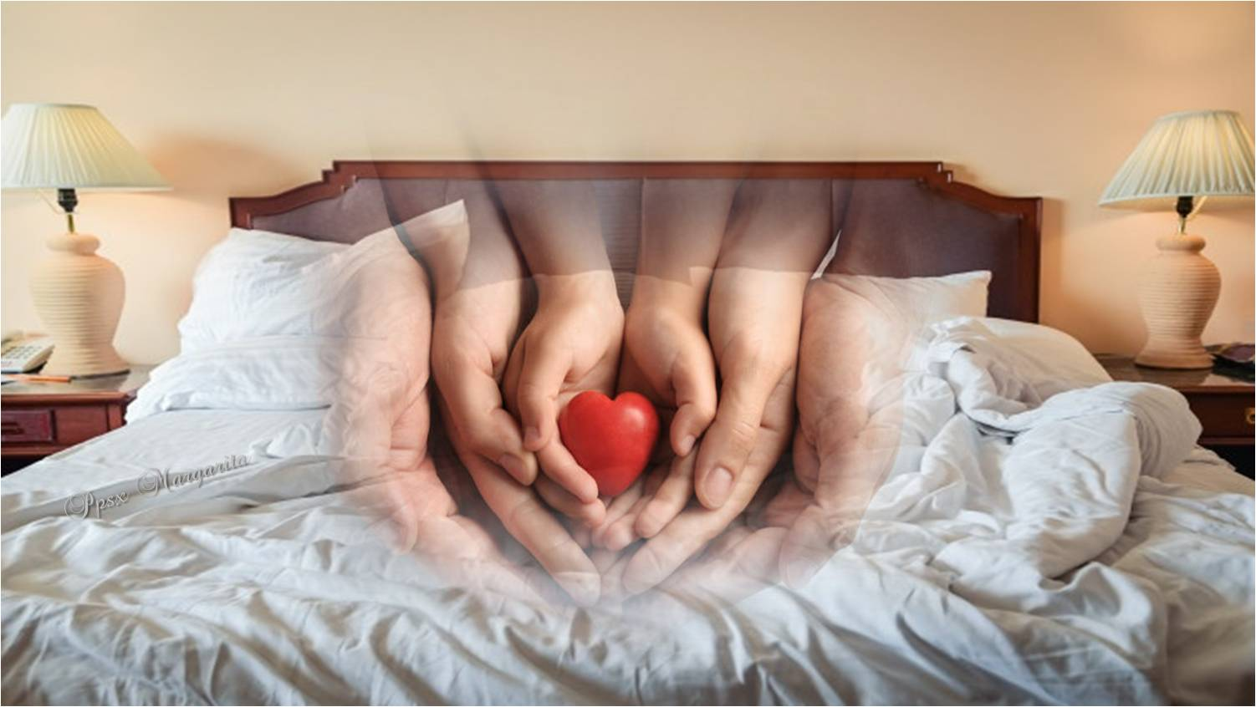
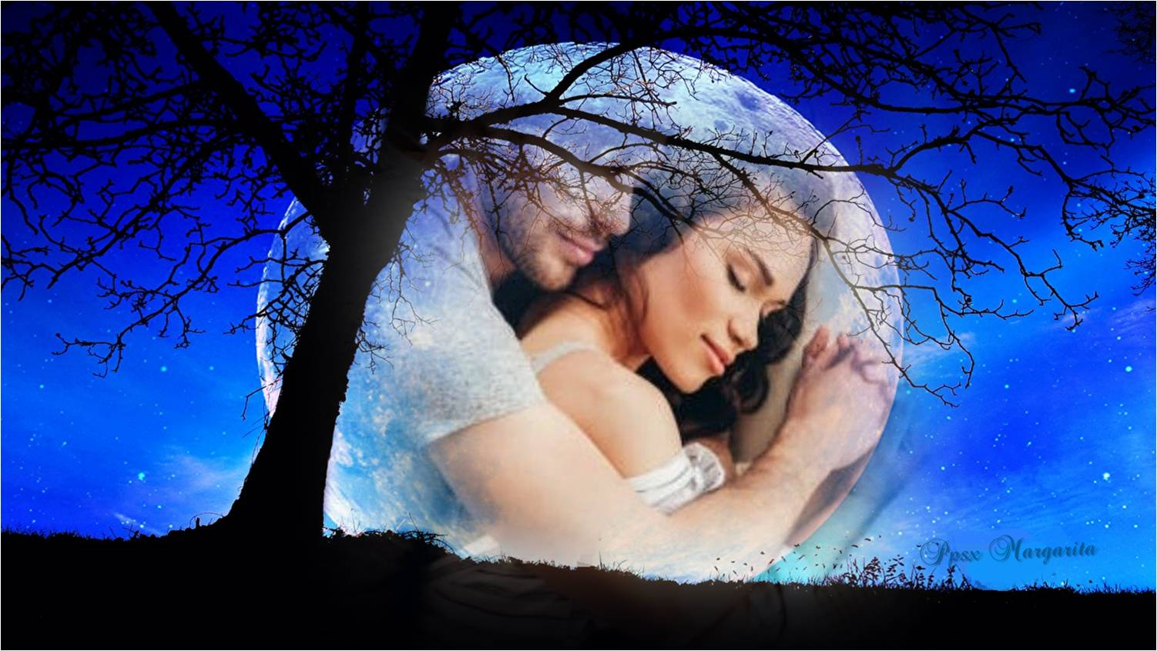
La belleza que enamora
tiene la cama deshecha,
Y aunque no se acueste sola
nadie de ella se aprovecha,

Slide 18
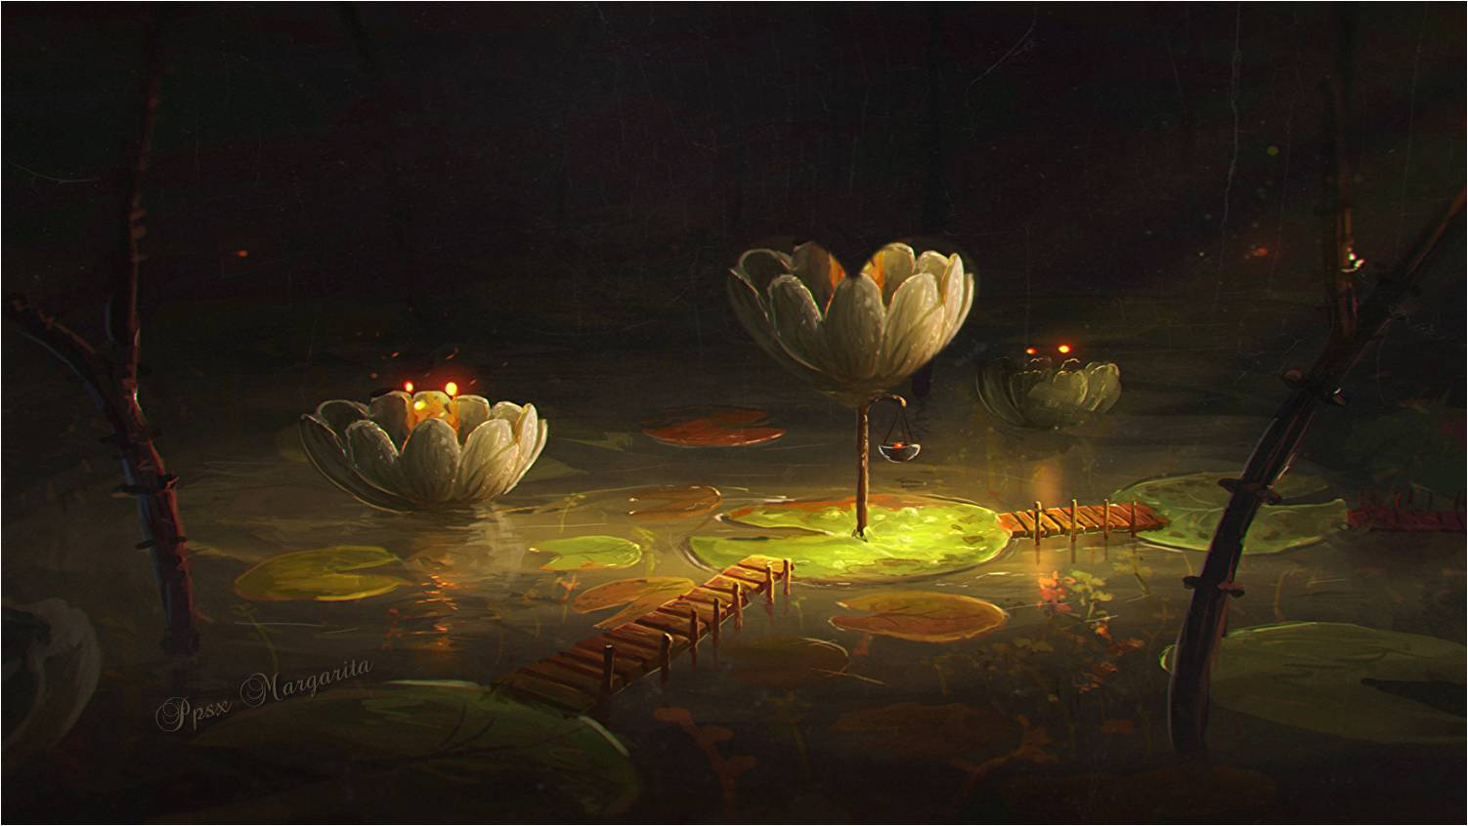
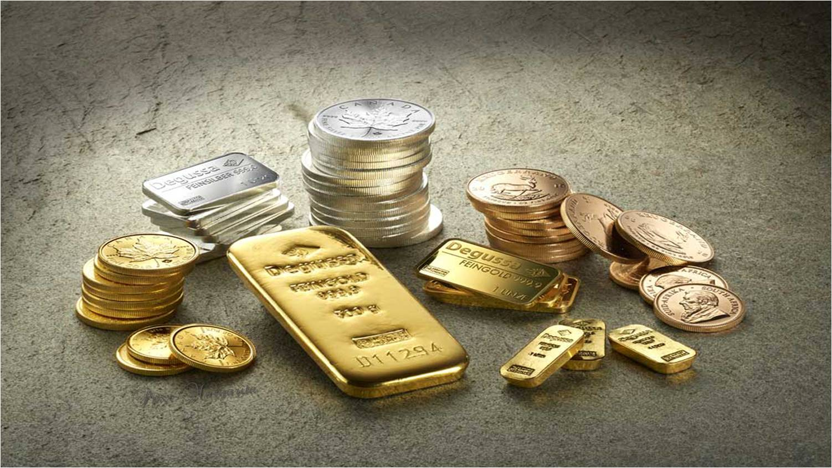
Y no hay plata que la compre,
ni oro que la ponga en venta.
En cuyo proceso pone
su corazón siempre alerta

Slide 19
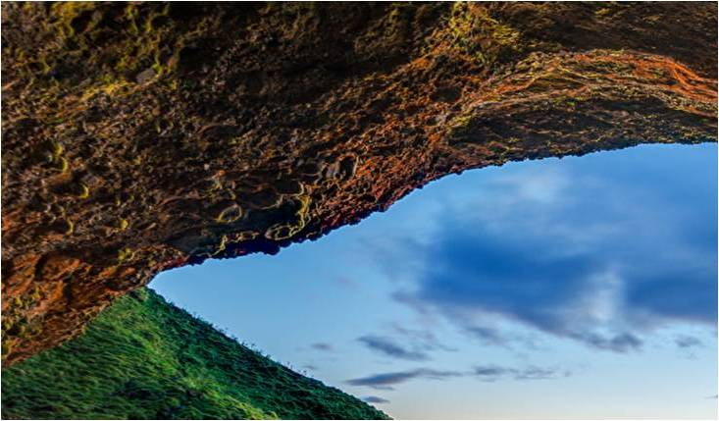
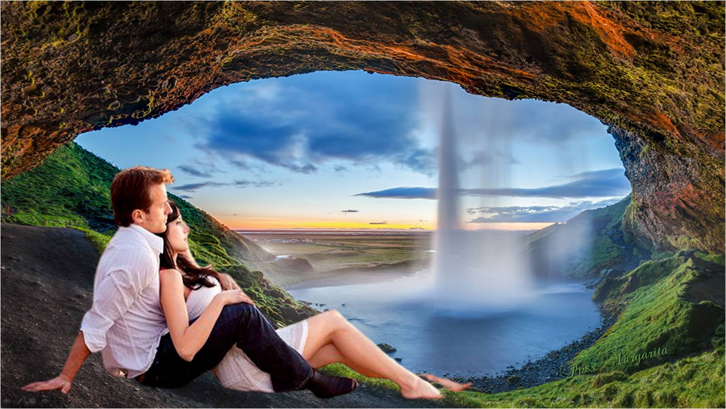
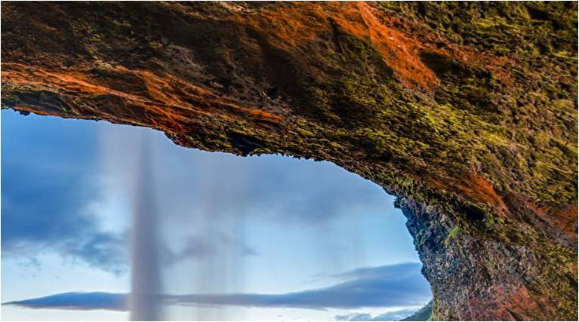
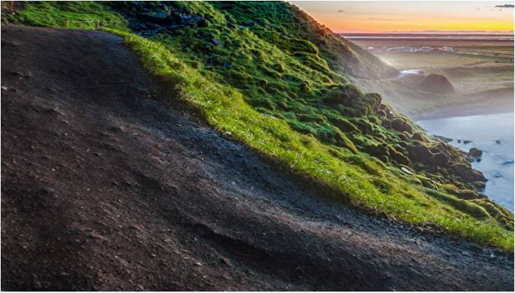
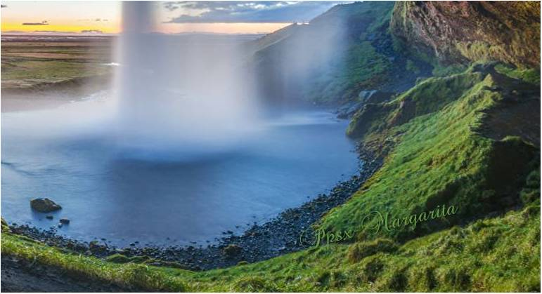

Slide 20
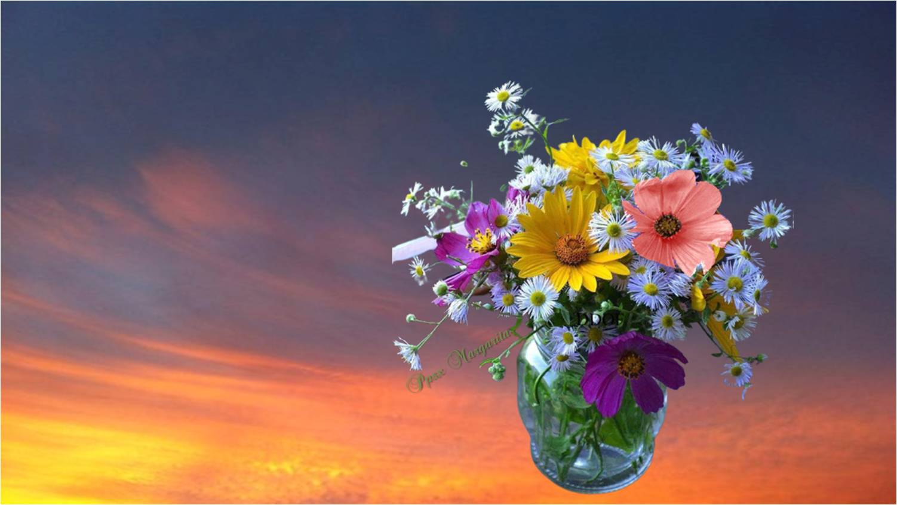

Diciembre 2021
Música: Armik
Tango Street Dance
Autor:Marcelino Sánchez Mansilla
Margarita

Slide 21









¿Te ha gustado?
Puedes ver más entrando
Aquí
Además puedes recibir powerpoints en tu correo electrónico suscribiéndote aquí:
Esta presentación powerpoint ha sido creada y compartida única y exclusivamente para mispps.com

Slide 22
Ppsx Margarita

